Slide 1
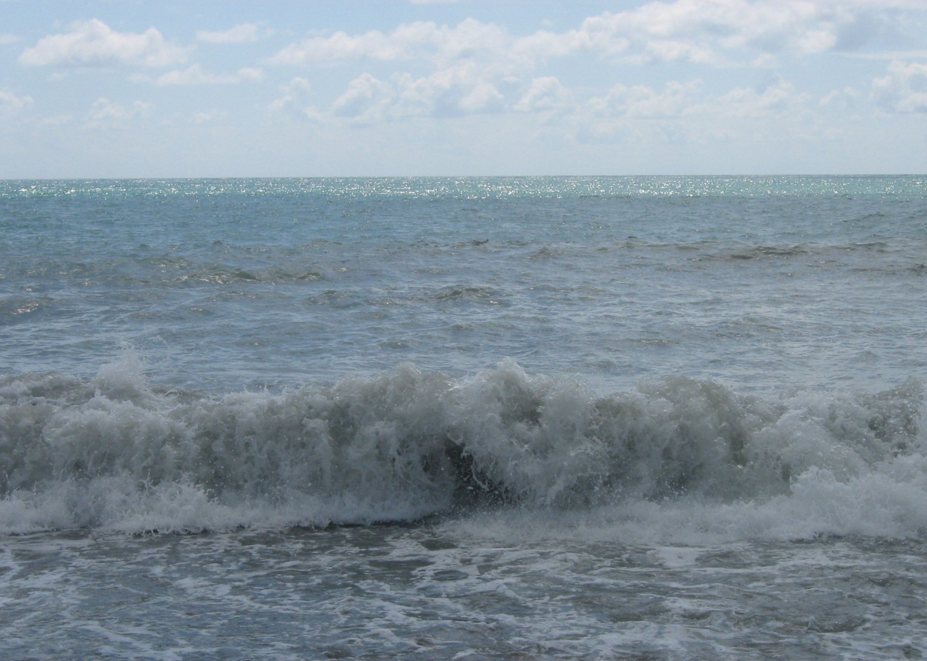

Вода! Нельзя сказать, что ты необходима для жизни – ты сама жизнь.
Антуан де Сент Экзюпери

Slide 2
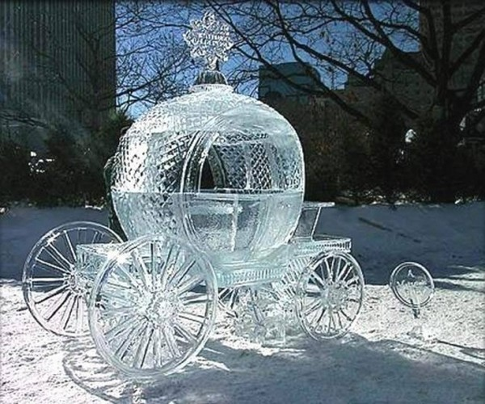
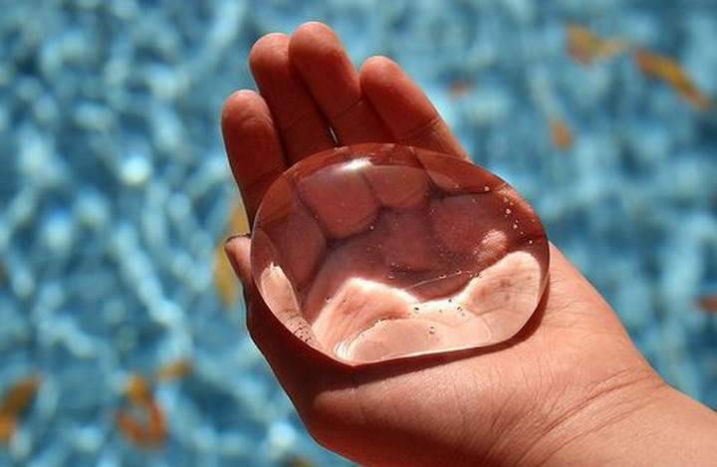
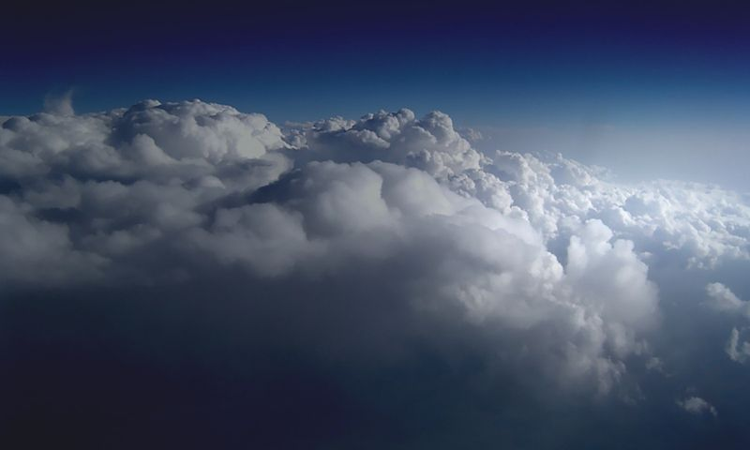
Твердом, жидком и парообразном
0⁰С и ниже
выше 0⁰С
100⁰С

Slide 3
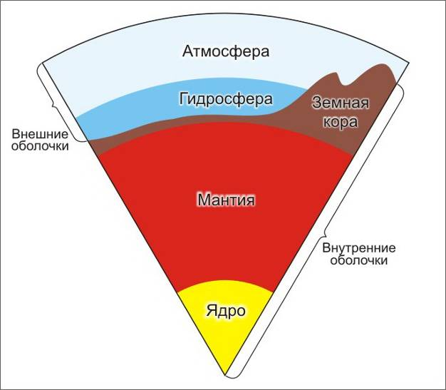
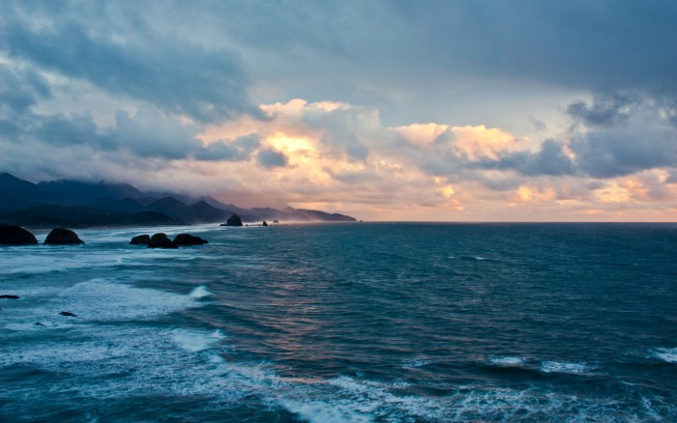
Что такое гидросфера?
Водная оболочка Земли

Slide 4
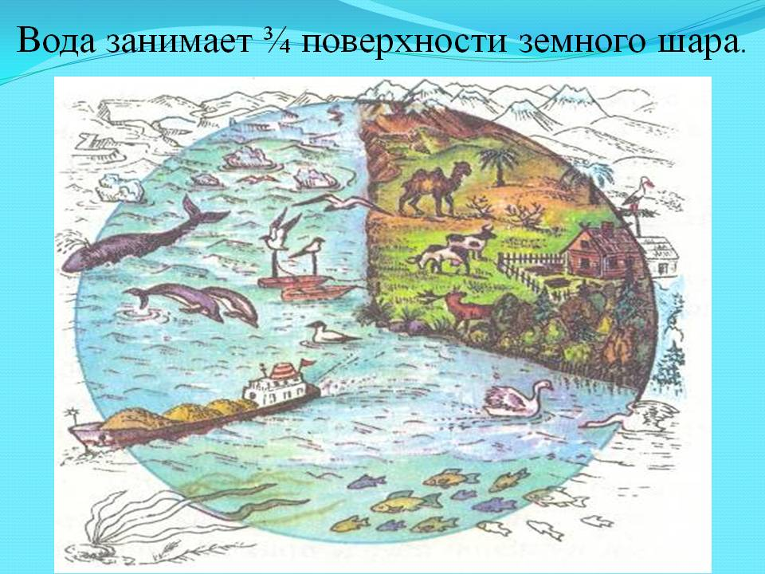

Slide 5
Составляющие части гидросферы
Мировой
океан
Воды
суши
Вода
в атмосфере
Океаны
Моря
Проливы
Заливы
Реки
Озера
Болота
Ледники
Подземные воды
Водяной пар
Осадки (дождь, снег, иней)

Slide 6
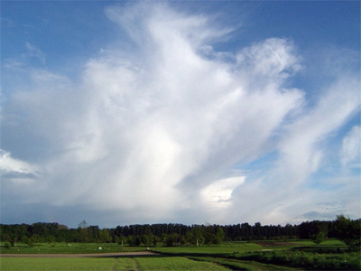
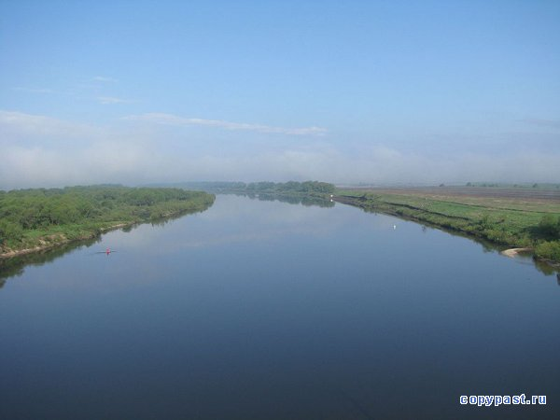
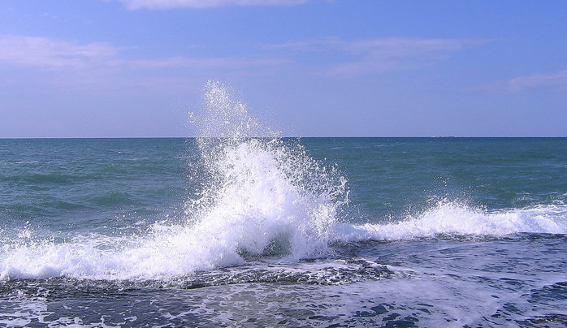
Объем воды за Земле
Соленые воды – 96 %
Ледники 1,9%
Пресная – менее 1г. На 1 л.
Под землей – 1,7%
соленая 35 г. На 1 л.

Slide 7
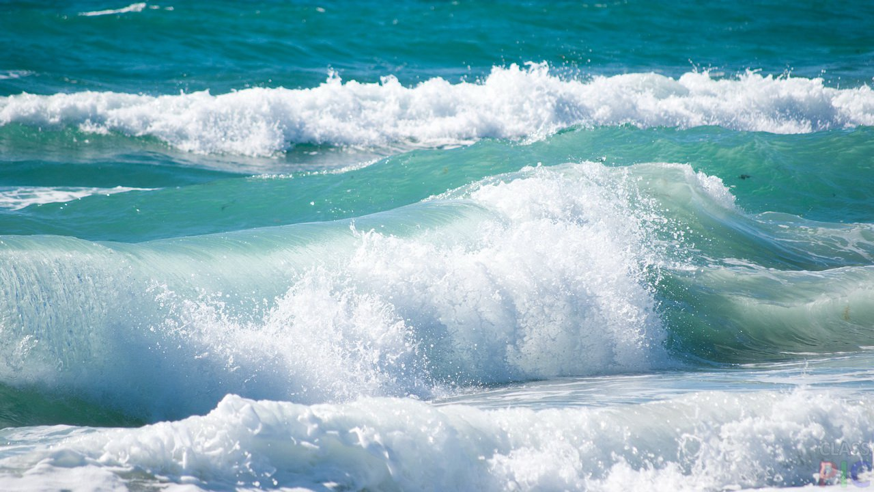
Вывод:
Основная часть гидросферы – это жидкая соленая вода океанов и морей.

Slide 8
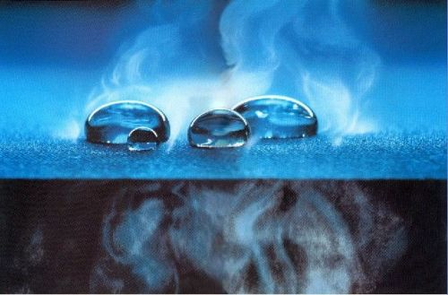
Вода легко переходит из одного состояния в другое, поэтому постоянно перемещается в пространстве, и все части гидросферы находятся в непрерывной взаимосвязи.
Мировой круговорот воды
Вода медленно нагревается
и медленно остывает.
При замерзании увеличивается
в объеме.

Slide 9

Осадки –
снег
Ветер
Конденсация пара
Ледники
Осадкидождь
Реки
Родник
Суша
Испарение
Океан
Подземные воды
Круговорот воды в природе – всемирный процесс

Slide 10

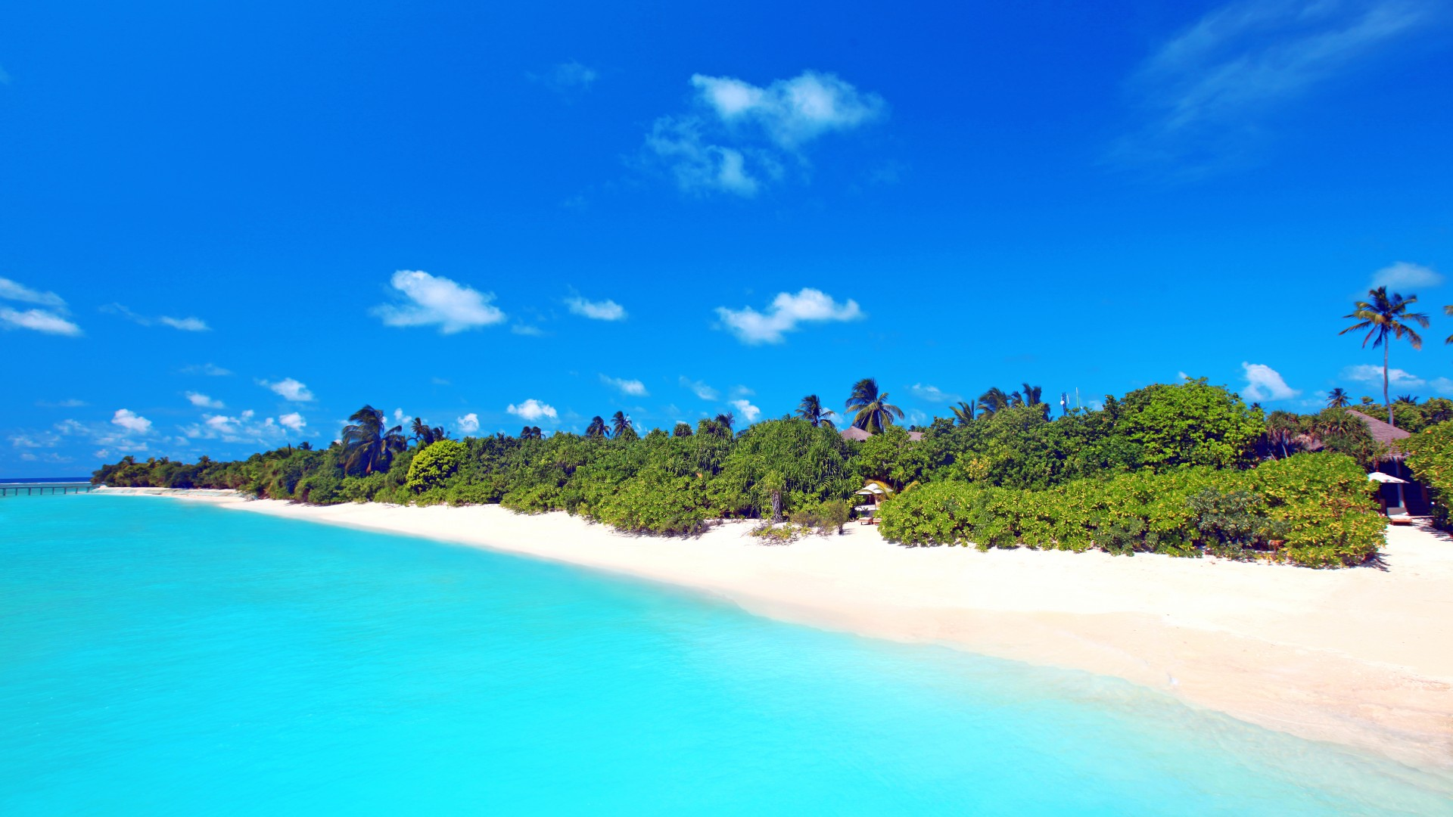
Путешествие Капельки
Полярные ледники – более 10 000 лет
Океан – около 3000 лет
Горные ледники и болота – более 500 лет
Озера – около 17 лет
Реки – до 1 9 дней

Slide 11
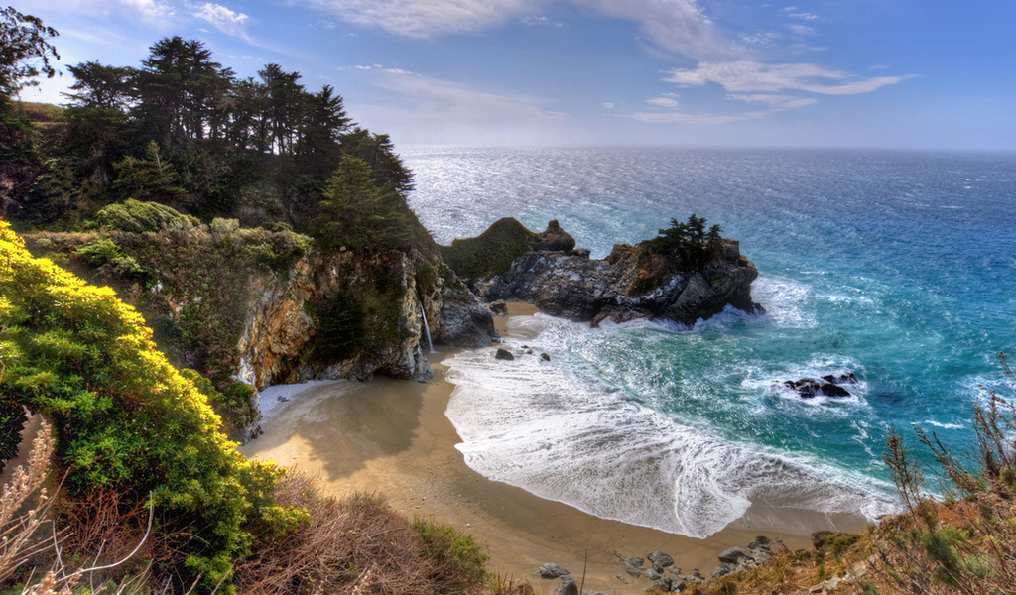
Вывод:
Мировой круговорот воды осуществляет взаимосвязь оболочек Земли, поддерживает жизнь на Земле.

Slide 12
1.Что такое гидросфера?
1. Водная оболочка
2. Воздушная оболочка
3. Каменная оболочка

Slide 13
2. Основная часть воды сосредоточена:
1. В реках
2. В подземных водах
3. В мировом океане

Slide 14
3. Единство гидросферы обеспечивается:
1. Мировым круговоротом воды
2. Движением воздушных масс
3. Течением рек

Slide 15
4. Какие силы приводят в движение водные массы:
1. Солнечное тепло
2. Сила тяжести
3. Течения
4. Просачивание

